Slide 1

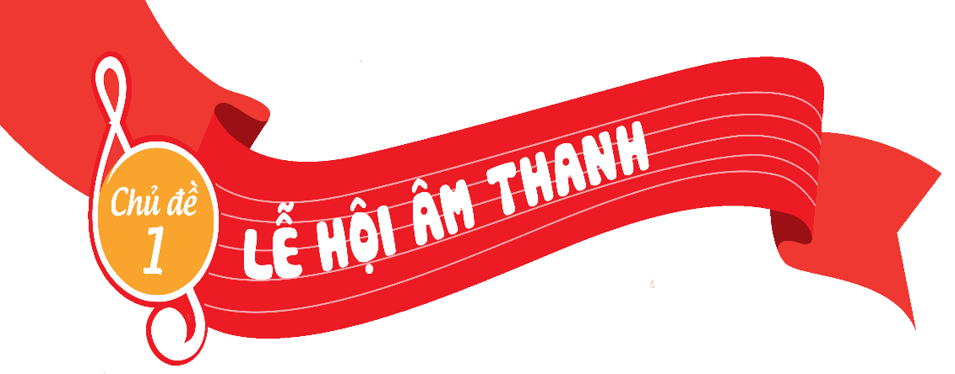
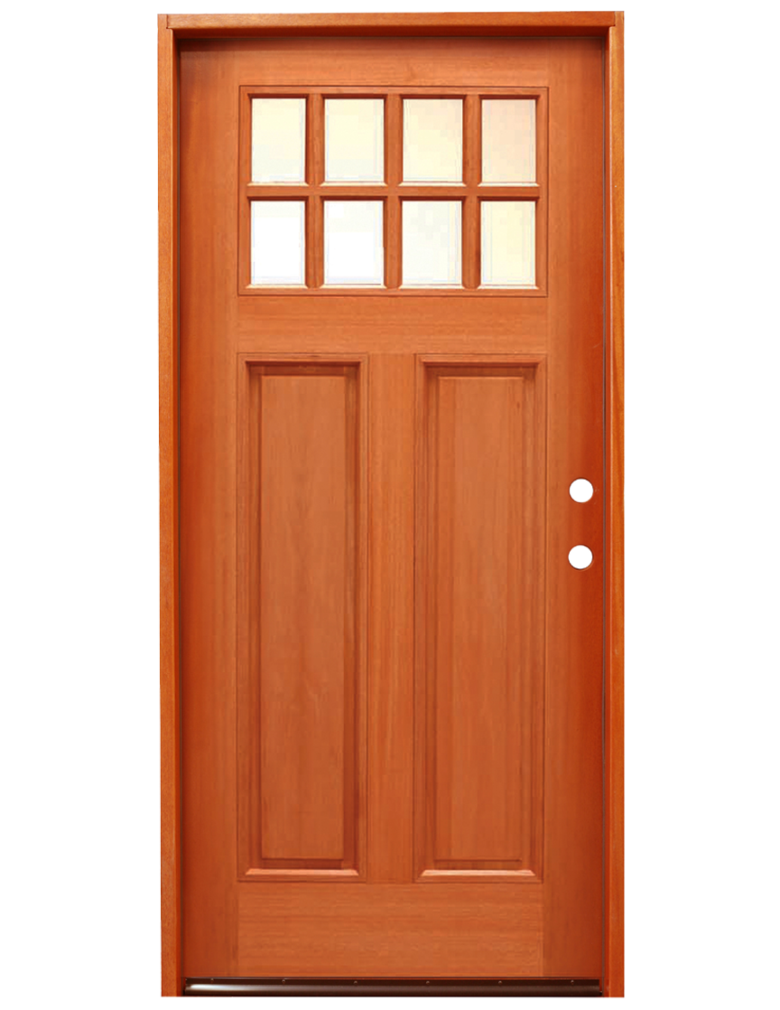











Chào mừng quý thầy cô và các em học sinh đến với tiết âm nhạc

Slide 2



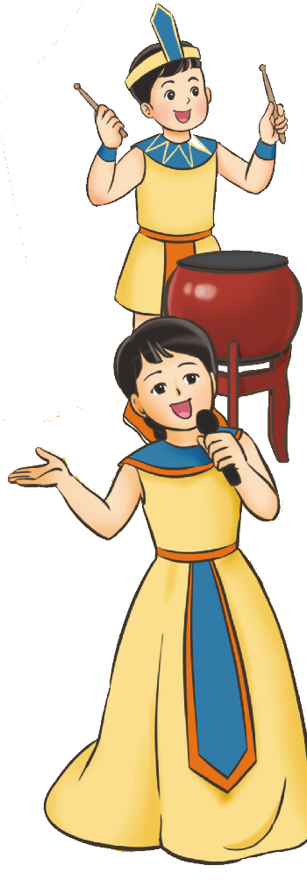
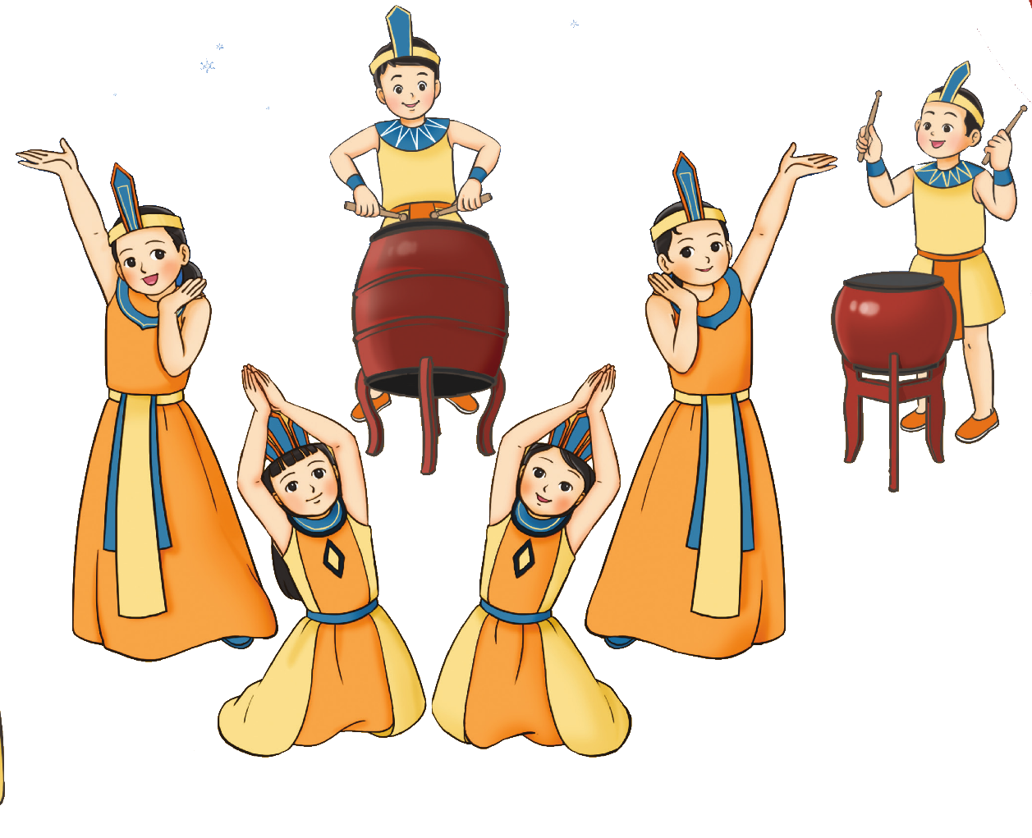

TIẾT 3
ÔN ĐỌC NHẠC BÀI SỐ 1
THƯỜNG THỨC ÂM NHẠC: DÀN TRỐNG DÂN TỘC

Slide 3

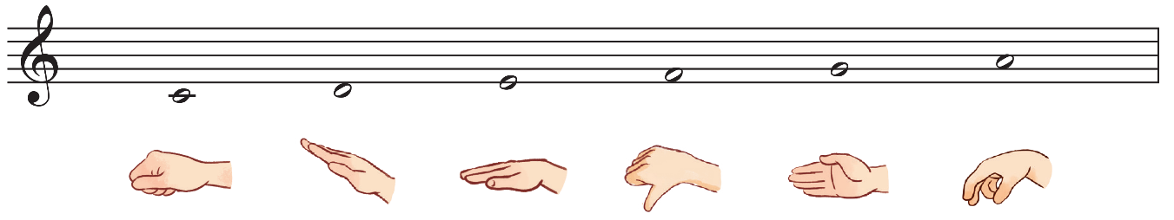
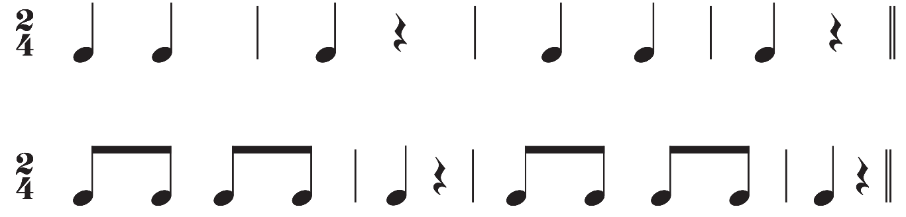

NỘI DUNG ÔN ĐỌC NHẠC BÀI SỐ 1
HOẠT ĐỘNG THỰC HÀNH LUYỆN TẬP
Luyện cao độ, thế tay, tiết tấu

Slide 4
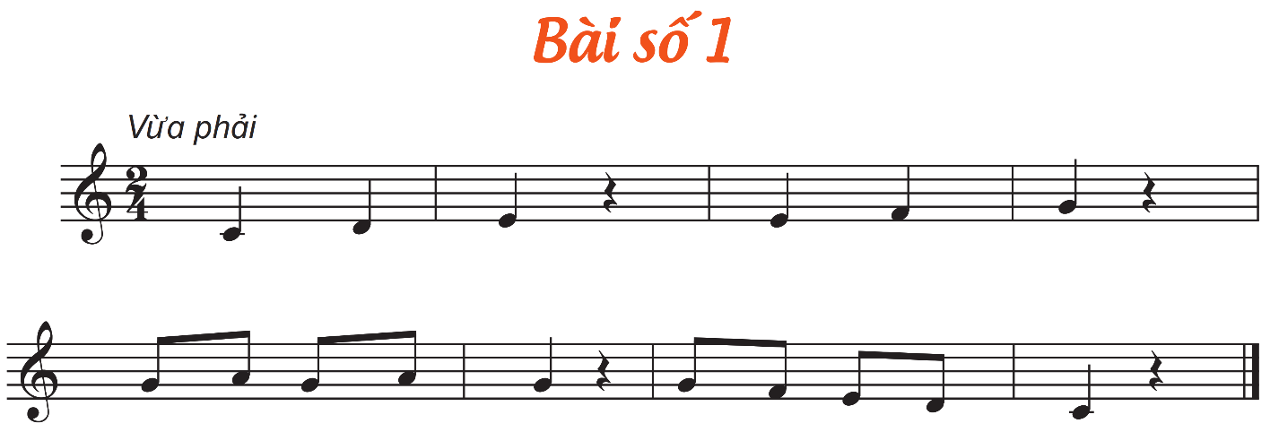
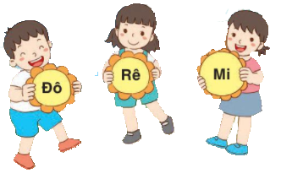
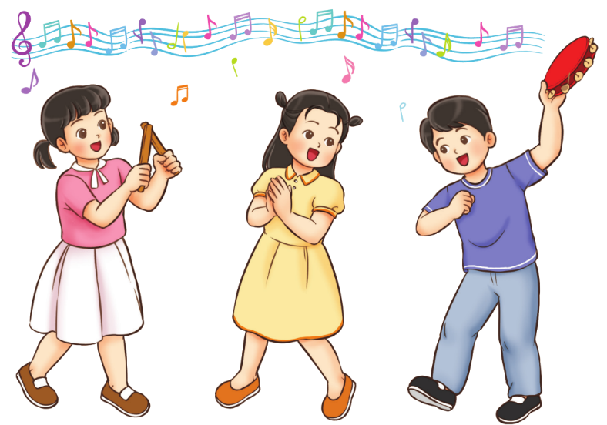
Ôn các hình thức: Lớp, cá nhân, tổ, nhóm

Slide 5






Đọc nhạc ký hiệu bàn tay

Slide 6



Đọc nhạc gõ đêm theo phách

Slide 7

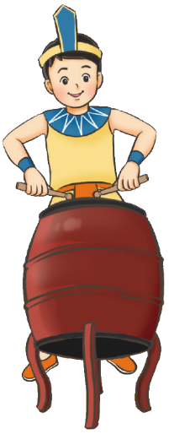
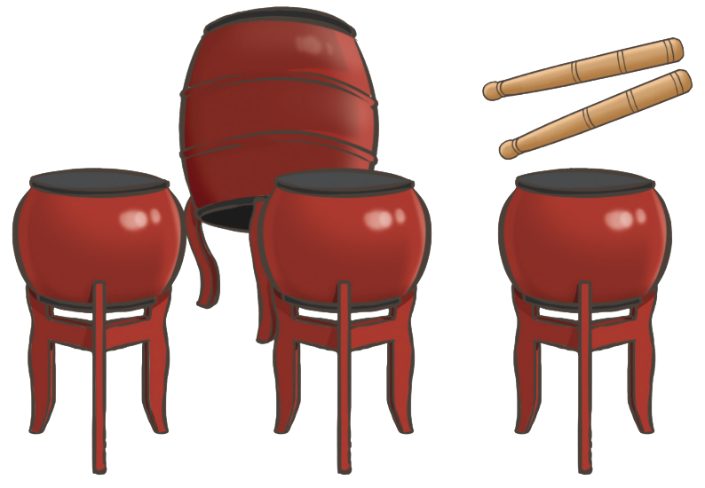
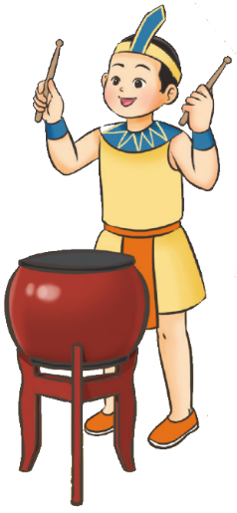
NỘI DUNG THƯỜNG THỨC ÂM NHẠC: DÀN TRỐNG DÂN TỘC
HOẠT ĐỘNG HÌNH THÀNH KIẾN THỨC
Xem hình ảnh dàn trống dân tộc và giới thiệu
TIẾT
THƯỜNG THỨC ÂM NHẠC: DÀN TRỐNG DÂN TỘC

Slide 8
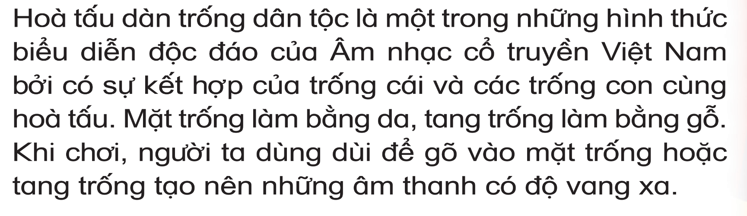
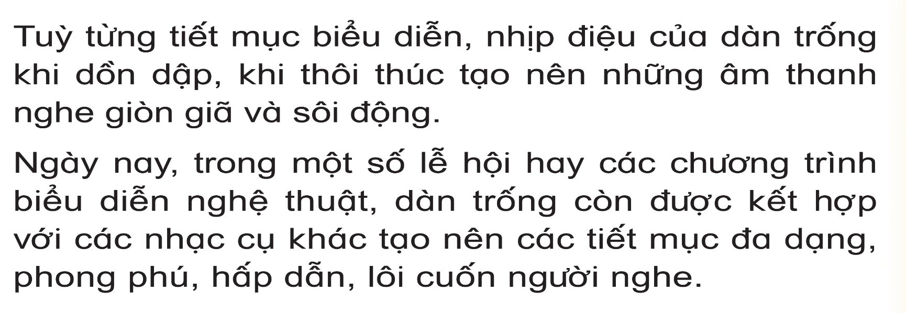
2,3 Bạn giới thiệu lại
TIẾT
THƯỜNG THỨC ÂM NHẠC: DÀN TRỐNG DÂN TỘC

Slide 9

Nêu lại Cấu tạo của Trống cái và trống con
TIẾT
Dùi trống
THƯỜNG THỨC ÂM NHẠC: DÀN TRỐNG DÂN TỘC
Mặt trống
Thân trống

Slide 10
Hỏi các câu hỏi:
Câu 1: Âm thanh của Dàn trống dân tộc ?
Câu 2: Hình dáng của nhạc cụ ra sao? Chất liệu bằng gì?

Slide 11
HOẠT ĐỘNG THỰC HÀNH LUYỆN TẬP
Nghe bài hát Nổi trống lên các bạn ơi

Slide 12
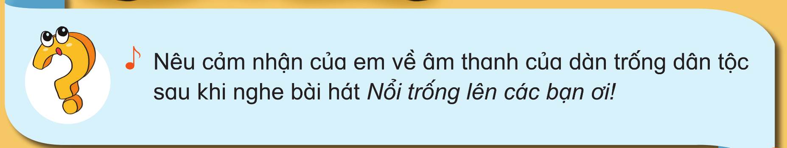
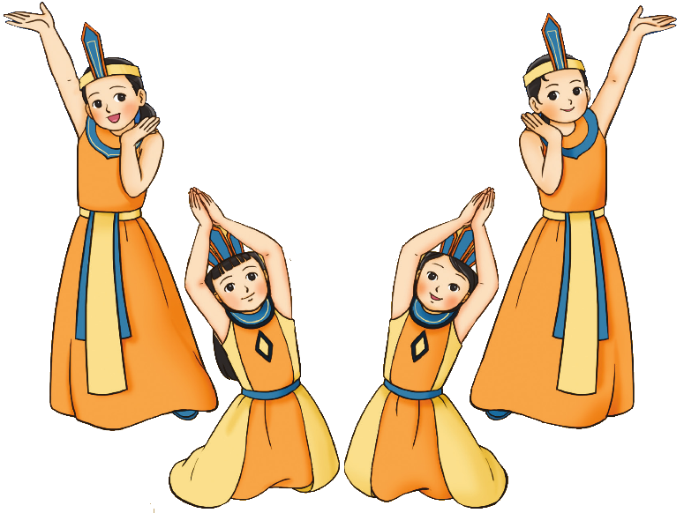

Slide 13

GIÁO DỤC, CỦNG CỐ DẶN DÒ

Slide 14


Chúc quý thầy cô mạnh khỏe
Các em học sinh chăm ngoan học giỏi

